Slide 1

Проектирование функциональной модели АИС для агентства «Ньютон»
Выполнили: Мельникова Н.Ф. Цветкова Т.А. Макаров Е.А. Шаповалов С.К. Группа: 2.2.6
Проверила: Говорова М.М.

Slide 2
Агентство «Ньютон»
Агентство занимается изготовлением наружной рекламы. На данный момент численность его персонала составляет всего три человека: директор, макетчик и мастер. В услуги агентства входит: изготовление различных видов наружной рекламы (вывески, информационные стенды, баннерная печать и др.), изготовление некоторых видов полиграфии и размещение и установка наружной рекламы.
Работа с клиентами проходит по следующей схеме: встреча с клиентом; изготовление макета изделия в программных средствах; изготовление изделия и при надобности его монтаж.

Slide 3
Цель
Цель - проектирование функциональной модели АИС для агентства по созданию наружной рекламы «Ньютон»

Slide 4
Задачи
Определить назначение АИС.
Выделить основной процесс и внешние сущности по отношению к нему.
Выделить потоки для внешних сущностей по отношению к основному событию (функции/процесс /работе).
Составить контекстную диаграмму нулевого уровня (уровень А-0).
Проанализировать события (функции/работы/процессы), определить связи по потокам данных между сущностями, событиями, накопителями данных.
Составить детализированную контекстную диаграмму (уровень А0, возможна детализация глубже на следующий уровень единичных процессов с уровня А0).

Slide 5
Методы и средства выполнения работы
CASE-средство
CA ERwin Process Modeler - инструмент для моделирования, анализа, документирования и оптимизации бизнес-процессов.
Методология DFD
Основными компонентами диаграмм потоков данных являются:
внешние сущности;
работы (процессы, функции);
потоки данных;
накопители данных.

Slide 6
Определение назначения АИС
Посидев с командой, мы решили, что назначением информационной системы являются следующие пункты: Автоматизация процессов управления заказами на изготовление наружной рекламы и полиграфии.
Хранение и обработка информации о клиентах, заказах, макетах, договорах и финансовых операциях.
Обеспечение взаимодействия между директором, макетчиком и мастером.

Slide 7
Выделение основного процесса и внешние сущности
Основным процессом является:
Изготовление наружной рекламы и полиграфии.
Внешними сущностями являются:
Клиенты (заказчики)
Поставщики материалов
Финансовые организации (банки для безналичных расчетов)
Директор
Мастер
Макетчик

Slide 8
Потоки для внешних сущностей по отношению к основному событию
Клиенты:
Запрос на изготовление
Отправка предоплаты
Получение информации о готовом продукте
Получение документов
об оплате оставшейся суммы
Поставщики:
Поступление информации
о заказе на материалы
Получение данных об оплате
Передача информации о доставленных материалах
Директор:
Получение данных по процессам
Получение данных о готовом продукте
Макетчик:
Поступление технического задания
Передача данных о готовом макете
Мастер:
Передача данных о готом продукте
Получение данных по макету

Slide 9
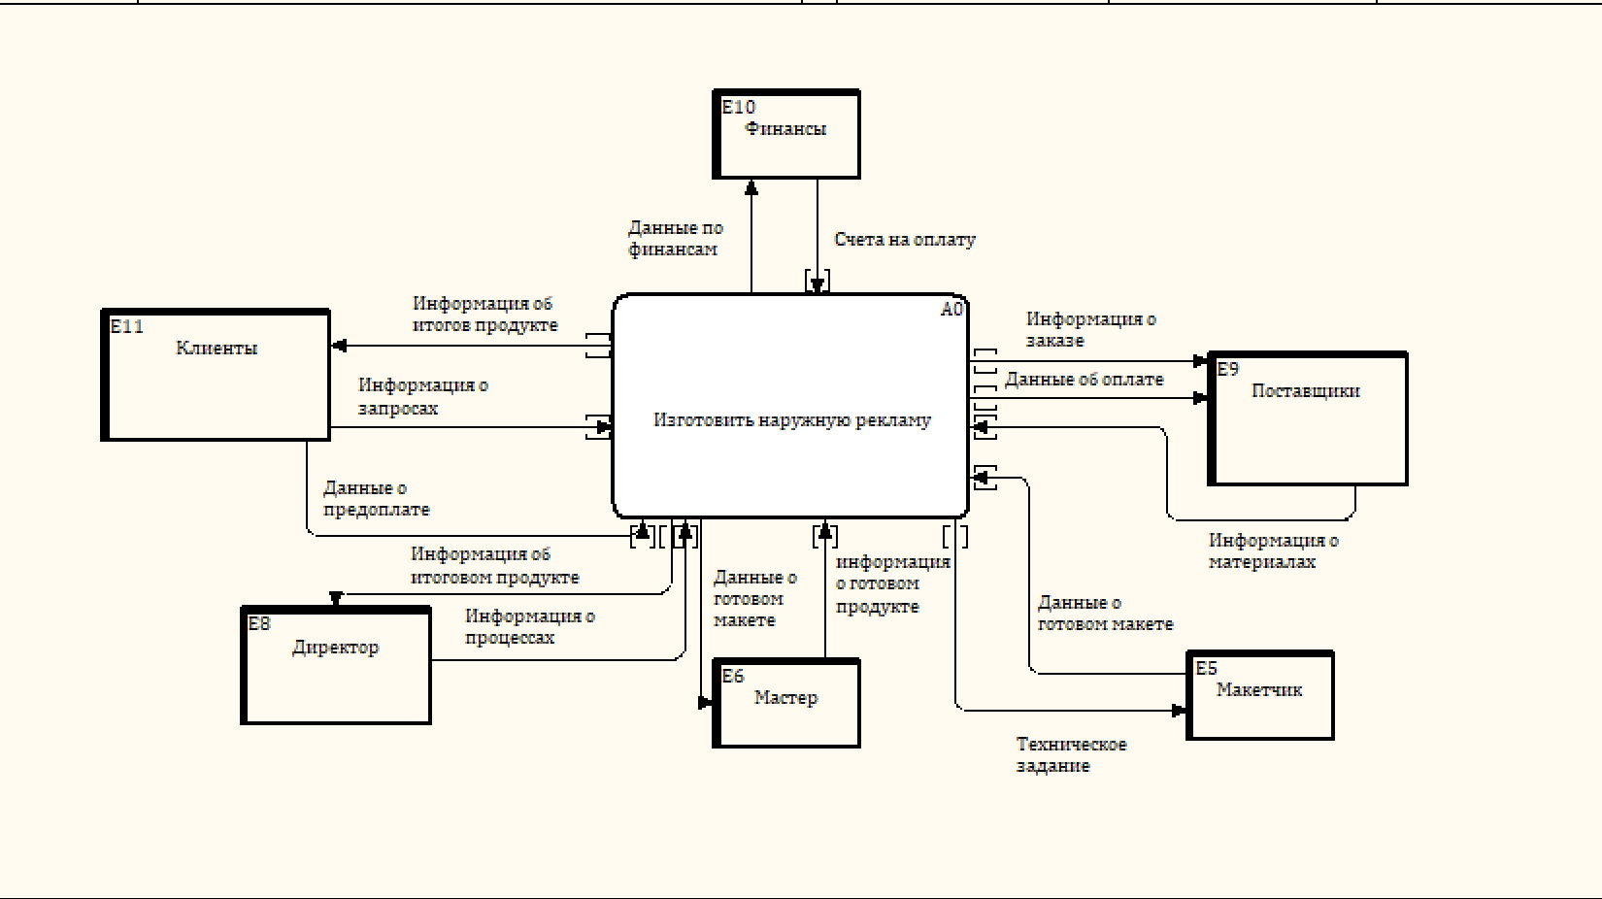
Контекстная диаграмма нулевого уровня (уровень A-0)

Slide 10
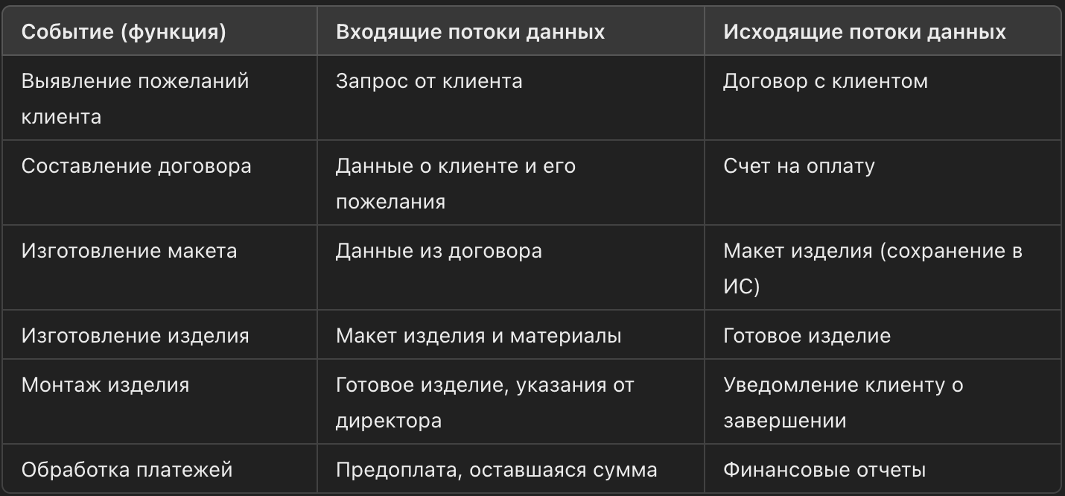
Анализ событий и связи по потокам данных

Slide 11
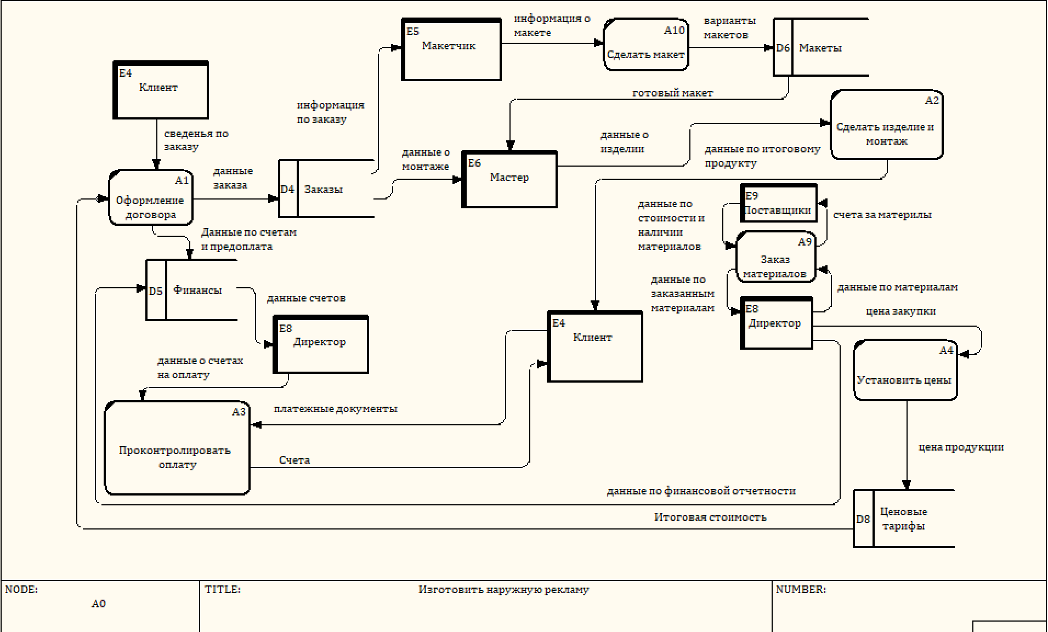
Детализированная контекстная диаграмма (уровень A0)

Slide 12
Выводы
Проанализированы основные процессы агентства, включая работу с клиентами, создание макетов, изготовление и монтаж рекламы.
Определены внешние сущности (клиенты, поставщики, финансовые организации) и их взаимодействие с системой.
Выделены ключевые потоки данных между процессами, что помогло понять движение информации в агентстве.
Построены контекстные диаграммы нулевого уровня (A-0) и детализированная диаграмма уровня A0, которые описывают взаимодействие сотрудников и системы.
Определены основные функции АИС: автоматизация обработки заказов, договоров, создания макетов и финансового учета.
Целью работы было проектирование функциональной модели автоматизированной информационной системы (АИС) для агентства «Ньютон». В ходе работы были достигнуты следующие результаты:
Внедрение АИС позволит агентству улучшить управление процессами, ускорить выполнение заказов, повысить контроль и качество услуг, что способствует повышению эффективности работы и росту доходов.

Slide 13
Спасибо за внимание!

